Slide 1
স্বাগতম
আজকের পাঠে
সকলকে

Slide 2
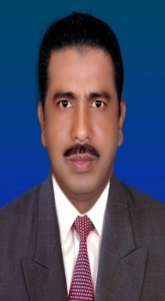
শিক্ষকপরিচিতি
মোঃ ফয়েজুর রহমান ভূঞাঁ
(এম ,এ , বি ,পি , এড)
সহকারি শিক্ষক,(শারীরিক শিক্ষা)
বড়গোবিন্দপুর এ এম বি উচ্চ বিদ্যালয়
চান্দিনা ,কুমিল্লা।
মোবাইল নং০১৭১০৯১৫৯২১

Slide 3
পাঠ পরিচিতি
শ্রেণিঃ অষ্টম
অধ্যায়: বয়:সন্ধীকাল ও প্রজনন সাস্থ্য
(ভাল বন্ধু ও মন্ধ বন্ধু)
শিক্ষার্থী সংখ্যাঃ ৩০
সময়ঃ ৫০ মিনিট
তারিখঃ ৩০/০৫/২০১৫

Slide 4
তারা দুজন ভাল বন্ধু

Slide 6
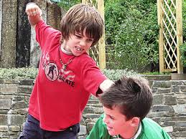

Slide 7
শিখন ফল
ছেলে ও মেয়েদের সম্পর্কের বিভিন্ন দিক বিশ্লেষন করতে পারবে।
ভাল বন্ধু ও মন্ধ বন্ধুর পার্থক্য নির্নয় করতে পারবে।

Slide 8
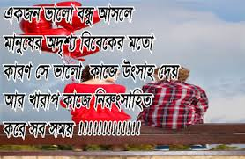

Slide 9
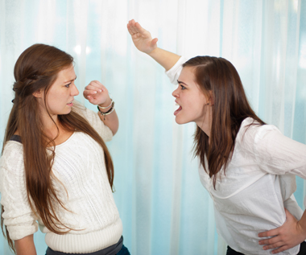
তারা দুজন জগড়াটে বন্ধু

Slide 10
একক কাজ
বন্ধু বলতে কি বুঝ।
যার সাথে ভাল সম্পর্ক স্থাপিত হয়, আত্মীয় নন, সাধারণ কোন বিষয় যা আলোচনা করা যায়। যেমন:-পড়ালেখার বিষয় হতে পারে ইত্যাদি।

Slide 11
ভাল বন্ধুদের কাজ ও পরামর্শ

Slide 12
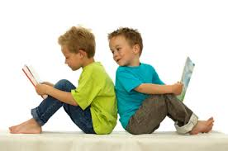
জোড়ায় কাজ
তোমার বন্ধু তোমাকে কিভাবে সাহায্য করে।

Slide 13
সম্পর্ক গভীর বা অগভীর হওয়া নির্ভর করে অনুভুতির উপর
ভালবাসা- ঘৃনা
হিংসা- বিদ্বেষ
শ্রদ্ধা- অশ্রদ্ধা
আকর্ষন- বিকর্ষন
মান- অভিমান

Slide 14
দলীয় কাজ
ছেলে ও মেয়ের মধ্যে বন্ধুত্বের ক্ষেত্রে ভাল বন্ধু ও মন্ধ বন্ধু চেনার উপায় বল।

Slide 15
ভাল বন্ধু চেনার উপায়
সব সময় সত্যবাদী হয়।
তোমার অসময় পাশে থাকবে।
সদালপী হয়।
তোমার খুশিতে সে খুশি হবে।
অন্যের ক্ষতি কখনও করে না।
সব সময় ভাল আচরন করে।

Slide 16
খারাপ বন্ধু চেনার উপায়
সব সময় মিথ্যা কথা বলে।
তোমার সু-সময় পাশে থাকবে।
স্বার্থ ফুরালে কেটে পড়ে।
তোমার খুশিতে সে ইর্শান্বিত হবে।
সব সময় অন্যের ক্ষতি করার চিন্তা।
খারাপ কাজের প্রস্তাব দেয়।

Slide 17
মূল্যায়ন
ভাল বন্ধু তোমার কি কি উপকারে আসবে।
খারাপ বন্ধু তোমার কি কি ক্ষতি করতে পারে।
ভাল বন্ধু নির্বাচনে তোমার ২টি মতামত।

Slide 18
বাড়ির কাজ
একজন ভাল বন্ধু নির্বাচনে কি কি বিষয় লক্ষ্য করা উচিত তুমি মনে কর।

